Slide 1
Logika
Semester Ganjil TA 2016-2017
Email : heru@tass.telkomuniversity.ac.id
Blog : herunugroho.staff.telkomuniversity.ac.id
Hp/WA : 081394322043

Slide 2
Studi Kasus
Misalkan di dalam sebuah program yang ditulis dalam bahasa pascal terdapat pernyataan berikut:
if x > y then y:= x + 5;
Berapa nilai y setelah pelaksanaan eksekusi if-then jika:
(A) x = 3, y = 4
(B) x = 4, y = 3
Solusi
(A) x = 3 dan y = 4
ekspresi x > y bernilai salah
pernyataan y= x + 5 tidak dieksekusi
nilai y sebagai output adalah 4
(B) x = 4 dan y = 3
ekspresi x > y bernilai benar
pernyataan y = x + 15 akan dieksekusi
nilai y = 4 + 5 = 15.
Dengan memahami konsep logika sederhana soal ini dengan mudah bisa dipecahkan!

Slide 3
Preposisi/Pernyataan
Pernyataan atau proposisi adalah sebuah kalimat tertutup yang mempunyai Nilai kebenaran BENAR saja atau SALAH saja, tapi tidak keduanya.
Umumnya digunakan huruf kecil seperti : p, q, r, s, t …
Nilai kebenaran suatu pernyataan dinotasikan dengan simbol τ
Contoh
p : “ Hasil perkalian 3 dan 6 adalah 18 “ , τ(p) = B (Benar)
q : “ Semua bilangan prima adalah bilangan ganjil” , τ(q) = S (Salah)
r : “ 12 + 5 > 16 “ , τ(r) = B
s : “ Besi adalah benda cair “ , τ(s) = S

Slide 4
Bukan Preposisi
Kalimat yang tidak mempunyai nilai kebenaran yang pasti adalah bukan pernyataan. Contoh :
“Cape deh…”
“ x² – 5x + 4 > 0 “
“ 2x + 5 < 18 “
“Mahasiswa/i Telkom University keren semua”
“Maksud loh..”
Dan masih banyak kalimat Lebay lainnya ☺

Slide 5
Kombinasi Preposisi
Contoh
p : Hari ini hujan
q : Murid-murid diliburkan dari sekolah
Maka
p ∧ q : Hari ini hujan dan murid-murid
diliburkan dari sekolah
p ∨ q : Hari ini hujan atau murid-murid
diliburkan dari sekolah
∼p : Tidak benar hari ini hujan
(atau: Hari ini tidak hujan)
Misalkan p dan q adalah proposisi.
1. Konjungsi (conjunction): p dan q → p ∧ q
2. Disjungsi (disjunction): p atau q → p ∨ q
3. Ingkaran (negation) dari p: tidak p → ∼p
p dan q disebut proposisi atomik
Kombinasi p dengan q menghasilkan proposisi majemuk (compound proposition)

Slide 6
Proposisi Bersyarat (Kondisional atau Implikasi)
Bentuk proposisi: “jika p, maka q”
Notasi: p → q
Contoh
Jika saya lulus ujian, maka saya mendapat hadiah dari ayah
Jika suhu mencapai 80°C, maka alarm akan berbunyi
Jika anda tidak mendaftar ulang, maka anda dianggap mengundurkan diri
Studi Kasus
Misalkan di dalam sebuah program yang ditulis dalam bahasa pascal terdapat pernyataan berikut:
if x < y then y:= x + 10;
Berapa nilai y setelah pelaksanaan eksekusi if-then jika:
(i) x = 3, y = 2
(ii) x = 2, y = 5

Slide 7
Proposisi Bersyarat (Kondisional atau Implikasi)
Studi Kasus
Misalkan di dalam sebuah program yang ditulis dalam bahasa pascal terdapat pernyataan berikut:
if x < y then y:= x + 10;
Berapa nilai y setelah pelaksanaan eksekusi if-then jika:
(i) x = 3, y = 2
(ii) x = 2, y = 5
(i) x = 3 dan y = 2
ekspresi x < y bernilai salah
pernyataan y:=x+10 tidak dieksekusi
nilai y sebagai output adalah 2
(ii) x = 3 dan y = 5
ekspresi x < y bernilai benar
pernyataan y = x + 10 akan dieksekusi
nilai y = 3 + 10 = 13.

Slide 8
Varian Preposisi Bersyarat
Kondisional : p → q
Konvers (kebalikan) : q → p
Invers : $\sim$ p → $\sim$q
Kontraposisi : $\sim$ q → $\sim$ p
Contoh
Tentukan konvers, invers, dan kontraposisi
“Jika Amir mempunyai mobil, maka ia orang kaya”
p : Amir mempunyai mobil
q : Ia/Amir orang kaya
Konvers (q → p)
Jika Amir orang kaya, maka ia mempunyai mobil
Invers ($\sim$p → $\sim$ q )
Jika Amir tidak mempunyai mobil, maka ia bukan orang kaya
Kontraposisi ($\sim$q → $\sim$p )
Jika Amir bukan orang kaya, maka ia tidak mempunyai mobil

Slide 9
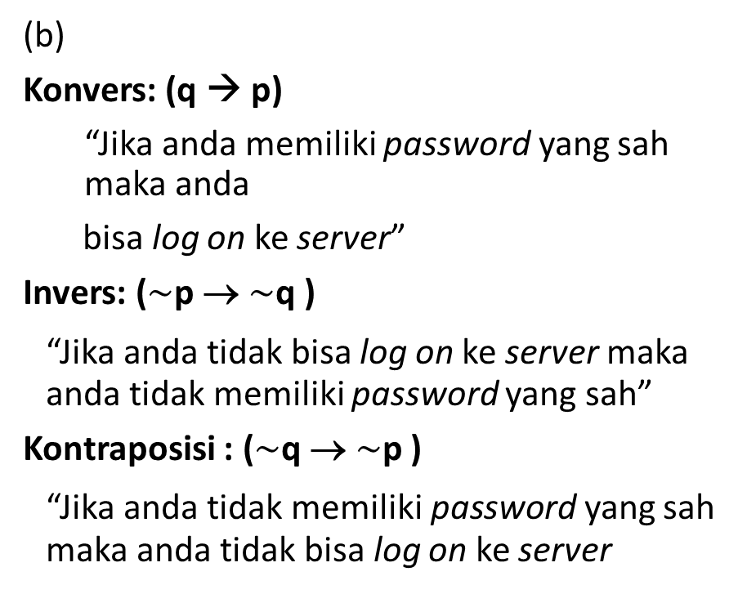
Varian Preposisi Bersyarat
Diberikan pernyataan “Perlu memiliki password yang sah agar anda bisa log on ke server”
Nyatakan pernyataan di atas dalam bentuk proposisi “jika p, maka q”.
Tentukan konvers, invers, dan kontraposisi dari pernyataan tersebut.
Solusi
Misal:
p : Anda bisa log on ke server
q : Memiliki password yang sah
Jika anda bisa log on ke server maka anda memiliki password yang sah
(b)
Konvers: (q → p)
“Jika anda memiliki password yang sah maka anda
bisa log on ke server”
Invers: ($\sim$p → $\sim$q )
“Jika anda tidak bisa log on ke server maka anda tidak memiliki password yang sah”
Kontraposisi : ($\sim$q → $\sim$p )
“Jika anda tidak memiliki password yang sah maka anda tidak bisa log on ke server

Slide 10
Tabel Kebenaran
DISJUNGSI
p | q | p v q
B | B | B
B | S | B
S | B | B
S | S | S
NEGASI
KONJUNGSI
p | ~p
B | S
S | B
p | q | p ^ q
B | B | B
B | S | S
S | B | S
S | S | S
IMPLIKASI
BIIMPLIKASI
p | q | p ➔ q
B | B | B
B | S | S
S | B | B
S | S | B
p | q | p ⇔ q
B | B | B
B | S | S
S | B | S
S | S | B

Slide 11
TABEL KEBENARAN PERNYATAAN MAJEMUK
Buatlah tabel kebenaran untuk ∼(p ∧~ q)
p | q | ~q | (p Λ ~q) | ~(p Λ ~q)
B | B | S | S
B | S | B | B
S | B | S | S
S | S | B | S
p | q | ~q | (p Λ ~q) | ~(p Λ ~q)
B | B | S
B | S | B
S | B | S
S | S | B
p | q | ~q | (p Λ ~q) | ~(p Λ ~q)
B | B
B | S
S | B
S | S
p | q | ~q | (p Λ ~q) | ~(p Λ ~q)
B | B | S | S | B
B | S | B | B | S
S | B | S | S | B
S | S | B | S | B
CARA
BIASA
~ | ( p | ^ | ~ | q )
 | S |  | S | B
 | B |  | B | S
 | S |  | S | B
 | S |  | B | S
CARA
SINGKAT
~ | ( p | ^ | ~ | q )
B | S | S | S | B
S | B | B | B | S
B | S | S | S | B
B | S | S | B | S
~ | ( p | ^ | ~ | q )
 | S |  |  | B
 | B |  |  | S
 | S |  |  | B
 | S |  |  | S
~ | ( p | ^ | ~ | q )
~ | ( p | ^ | ~ | q )
 | S | S | S | B
 | B | B | B | S
 | S | S | S | B
 | S | S | B | S

Slide 12
TABEL KEBENARAN PERNYATAAN MAJEMUK
Buatlah tabel kebenaran untuk (p ∧ q) → [∼p ∨ (q ∧ r)]
( p | ^ | q ) | → | [ ~p | V | ( q | ^ | r ) ]
B |  | B |  | S |  | B |  | B
B |  | B |  | S |  | B |  | S
B |  | S |  | S |  | S |  | B
B |  | S |  | S |  | S |  | S
S |  | B |  | B |  | B |  | B
S |  | B |  | B |  | B |  | S
S |  | S |  | B |  | S |  | B
S |  | S |  | B |  | S |  | S
(1) |  | (1) |  | (2) |  | (1) |  | (1)
( p | ^ | q ) | → | [ ~p | V | ( q | ^ | r ) ]
B | B | B |  | S |  | B | B | B
B | B | B |  | S |  | B | S | S
B | S | S |  | S |  | S | S | B
B | S | S |  | S |  | S | S | S
S | S | B |  | B |  | B | B | B
S | S | B |  | B |  | B | S | S
S | S | S |  | B |  | S | S | B
S | S | S |  | B |  | S | S | S
(1) | (3) | (1) |  | (2) |  | (1) | (3) | (1)
( p | ^ | q ) | → | [ ~p | V | ( q | ^ | r ) ]
B | B | B |  | S | B | B | B | B
B | B | B |  | S | S | B | S | S
B | S | S |  | S | S | S | S | B
B | S | S |  | S | S | S | S | S
S | S | B |  | B | B | B | B | B
S | S | B |  | B | B | B | S | S
S | S | S |  | B | B | S | S | B
S | S | S |  | B | B | S | S | S
(1) | (3) | (1) |  | (2) | (4) | (1) | (3) | (1)
( p | ^ | q ) | → | [ ~p | V | ( q | ^ | r ) ]
B | B | B | B | S | B | B | B | B
B | B | B | S | S | S | B | S | S
B | S | S | B | S | S | S | S | B
B | S | S | B | S | S | S | S | S
S | S | B | B | B | B | B | B | B
S | S | B | B | B | B | B | S | S
S | S | S | B | B | B | S | S | B
S | S | S | B | B | B | S | S | S
(1) | (3) | (1) | (5) | (2) | (4) | (1) | (3) | (1)

Slide 13
TAUTOLOGI, KONTRADIKSI, SATISFY
TAUTOLOGI :
Pernyataan Majemuk yang nilai kebenarannya BENAR semua
KONTRADIKSI:
Pernyataan Majemuk yang nilai kebenarannya SALAH semua
SATISFY :
Pernyataan Majemuk yang nilai kebenarannya GABUNGAN.

Slide 14
Contoh Tautologi & Kontradiksi
p V ~ ( p Λ q )
~( p → q ) Λ (~p V q )
p | V | ~ | ( p | ^ | q )
B | B | S | B | B | B
B | B | B | B | S | S
S | B | B | S | S | B
S | B | B | S | S | S
~ | ( p | → | q) | ^ | (~p | V | q)
S | B | B | B | S | S | B | B
B | B | S | S | S | S | S | S
S | S | B | B | S | B | B | B
S | S | B | S | S | B | B | S
TAUTOLOGI
KONTRADIKSI

Slide 15
Aplikasi Pada Rangkaian
p
A
B
p V q
PARALEL: Arus akan mengalir ke titik B Jika salah satu dari p atau q ON
q
A
p
q
B
SERI : Arus akan mengalir ke titik B Jika p dan q keduanya ON.
p Λ q
p
[ p V (q ^ ~p) ] V [ (r V ~q) ^ p ]
q
~p
r
p
~q

Slide 16
Latihan Soal
Tentukan konvers, invers, dan kontraposisi jika diketahui implikasi berikut ini : Jika hari ini asessemen matdis maka saya akan berusaha mengerjakan soal dengan baik
Buatlah Tabel Kebenaran untuk pernyataan majemuk berikut.
[ p Λ q ] → ~ p
~ [ p Λ q ] V ~ p
[~ p V ~q ] Λ r
p → [p Λ ( q V r) ]
p ↔ [(p → q) Λ r ]
[ (p →q) Λ ( ~q V r )] ↔ ( p → r )
Gambarkan rangkaian dari pernyataan majemuk berikut
a. (~p ^ [ q V (r ^ ~s) ]) V [~q V p]
b. { [ (p ^ q) V (r ^ ~p)] ^ s } V { ~p ^ [ q V (r ^ ~s) ] ^ ~q

